Slide 1


Slide 2


Slide 3
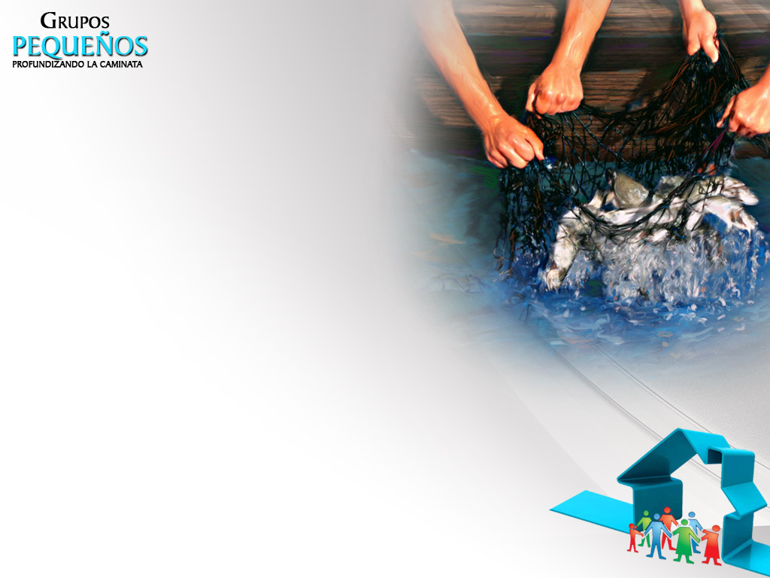
“Andando junto al mar de Galilea, vio a Simón y a Andrés su hermano, que echaban la red en el mar; porque eran pescadores. Y les dijo Jesús: Venid en pos de mí, y haré que seáis pescadores de hombres.” (Marcos 1:16 - 17)

Slide 4
“Cristo haría instrumentos de esos humildes pescadores, al relacionarlos consigo mismo, para lograr que los hombres abandonaran el servicio de Satanás y, al hacer de ellos creyentes en Cristo, les enseñaría todo lo concerniente al reino de Dios. Al hacer esta obra llegarían a ser sus ministros, pescadores de hombres”. Cada día con Dios, MM, P. 39

Slide 5

JESÚS NOS HACE LA MISMA INVITACIÓN HOY

Slide 6
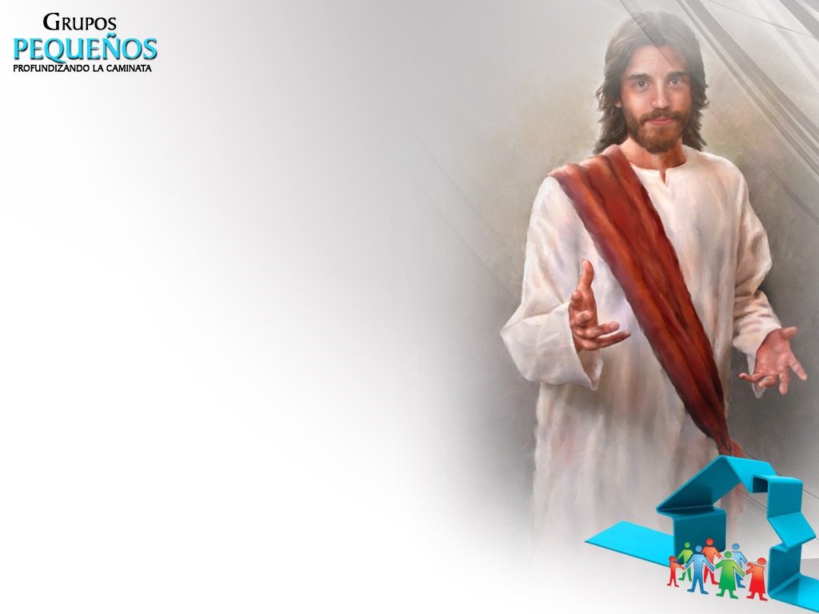
“El que llamó a los pescadores de Galilea está llamando todavía a los hombres a su servicio. Y está tan dispuesto a manifestar su poder por medio de nosotros como por los primeros discípulos.” Elena de White, DTG, p. 264

Slide 7

LOS MÉTODOS DE PESCA
Dinamita
Equilibrio

Slide 8
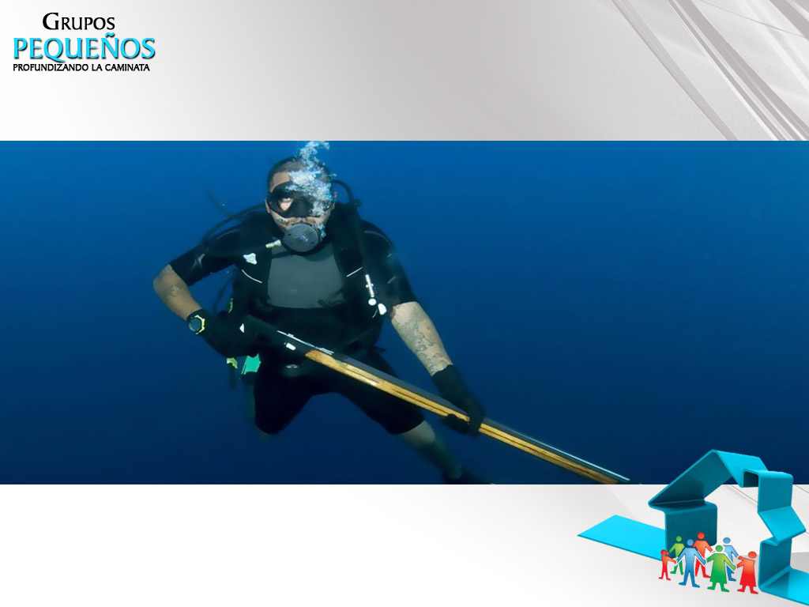
MODALIDADES DE PESCA
Arpon
Cuidado

Slide 9
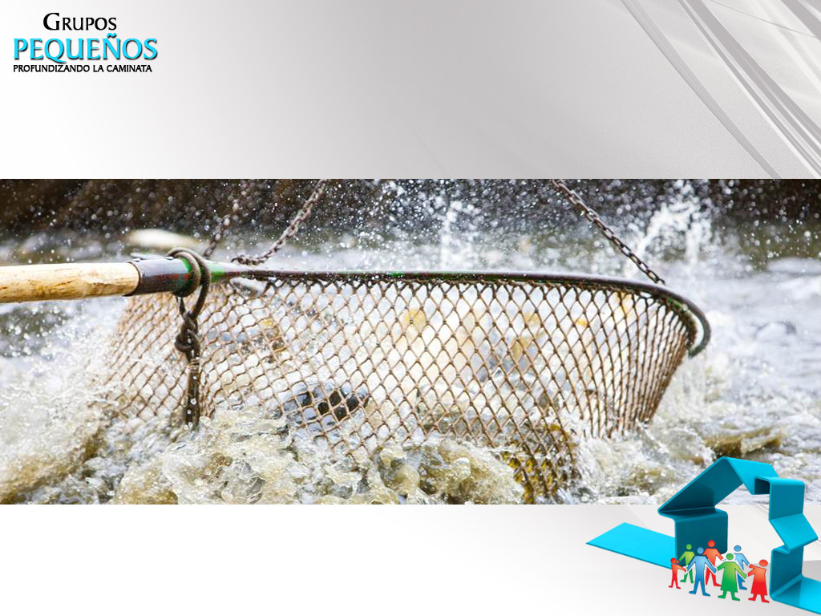
LOS MÉTODOS DE PESCA
Red colador
Habilidad

Slide 10

LOS MÉTODOS DE PESCA
Vara
Paciencia
Notes:
Pescaria que exige muita paciência, além de promover o isolamento.

Slide 11

LOS MÉTODOS DE PESCA
Red
Unidad

Slide 12
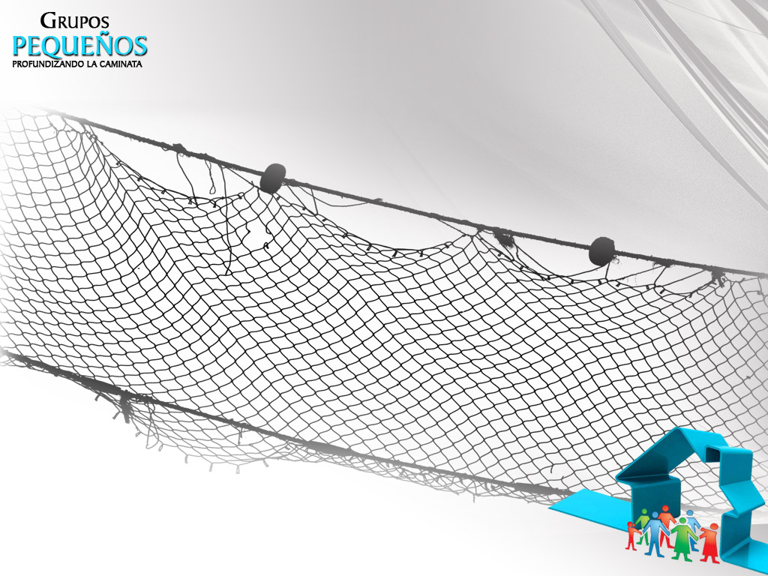
Que relación podemos hacer entre la pesca con red y el evangelismo de la Amistad en GPs?
Los “compañeros” se unieron
para jalar las redes(Lc 5:7)

Slide 13

“Participantes” - Gr. métojos, “aquel que comparte". En Heb. 3: 1, 14; 12: 8, a palabra métojos se traduce como “copartícipe"; en este caso, con referencia a que somos participantes con Cristo”.
(Comentario Bíblico Adventista, t.7, p. 424)

Slide 14

Dios desea que como pescadores de hombres del Siglo 21, nos unamos en compañerismo cristiano , para participar con él de una gran pesca.

Slide 15
II. Grupos Pequeños lugar ideal para el evangelismo de Amistad

Slide 16

Cada miembro del Grupo Pequeño
Tiene una red de amistad

Slide 17

¿Como están siendo utilizadas las redes de la amistad para el evangelismo en su GP?

Slide 18
Descubrimiento!
1
Muchas personas tienen una imagen mental poco realista del evangelismo.
      Se sienten nerviosas o culpables;
      Pero se sienten bien al hablar de que manera recibieron el evangelio.

Slide 19

2
Los mejores evangelistas son cristianos comunes.

Slide 20

En el ensayo “Una expedición para el pólo De Annie Dillard

Slide 21


Slide 22

Carl George Escribió en su libro
“Cómo quebrar barreras de crecimiento” basado en Efesios 4:11
“La iglesia en estos últimos días deberá entrenar a sus laicos para cumplir la misión”

Slide 23
3
El amor activo es importante para llevar a otros a Cristo.

Slide 24
III.COMO HACER EL EVANGELISMO DE LA AMISTAD EFICAZ EN SU GP

Slide 25

UTILIZANDO DOS PRINCIPIOS:
Amistad y trabajo en parejas
“Sólo el método de Cristo será el que dará éxito para llegar a la gente. El Salvador trataba con los hombres como quien deseaba hacerles bien. Les mostraba simpatía, atendía a sus necesidades y se ganaba su confianza. Entonces les decía: “Seguidme..“ MC, p. 102

Slide 26
“Por qué es que nos hemos apartado del método de trabajo que fue instituido por el gran Maestro? ¿Por qué es que los trabajadores en su causa hoy en día no son enviados de dos en dos? “¡Oh!—decís—no tenemos obreros suficientes para ocupar el campo”.

Slide 27
Entonces ocupad menos territorio. Enviad a los obreros a los lugares donde el camino parece abierto, y enseñad la preciosa verdad para este tiempo. ¿No podemos ver sabiduría en que dos vayan juntos a predicar el Evangelio?
Evangelismo, p. 59

Slide 28
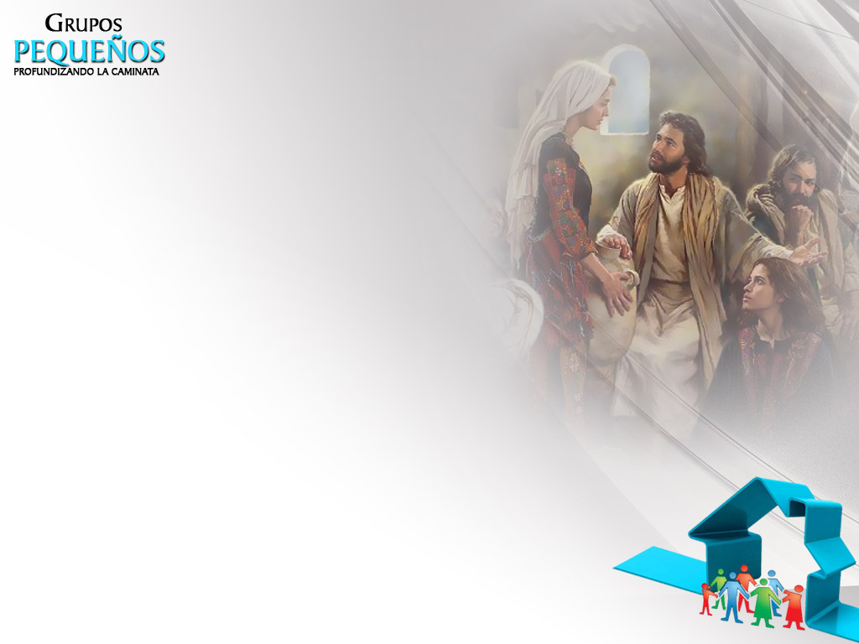
Las personas de las historias bíblicas del Nuevo testamento eran frecuentemente llevados a Cristo a través de amigos y parientes.

Slide 29
PRINCIPIO DE AMISTAD
1
André llevó a Pedro a Cristo
(Juan 1:40-42);
2
Mateo llevó a sus compañeros de trabajo y amigos incrédulos
(Mateo 9:10);
3
Cornelio convocó parientes y sus amigos soldados a recibir a Cristo
(Hechos 10:22-24).

Slide 30
“La amistad aparta preconceptos, rompe barreras y proporciona un puente entre lo desconocido y conocido. La amistad es el medio que Dios usa para atraer a los hombres y mujeres entre si.” Russel Burril

Slide 31
“Es natural buscar compañía. Cada uno hallará compañeros o los hará. Y la intensidad de la amistad determinará la influencia que los amigos ejerzan unos sobre otros, para bien o para mal.”.
(Joyas de los testimonios, t.1, pág. 585)

Slide 32
PRINCIPIO DE LAS PAREJAS MISIONERAS
1
“Después llamó a los doce, y comenzó a enviarlos de dos en dos...”(Marcos 6:7);
2
“Después de estas cosas, designó el Señor también a otros setenta, a quienes envió de dos en dos…” Lucas10:1);
3
“...Dijo el Espíritu Santo: Apartadme a Bernabé y a Saulo...” (Hechos 13:2).

Slide 33
“...Ninguno fue enviado solo...
... Era el propósito del Salvador que los mensajeros del Evangelio se asociaran de esta manera. En nuestro propio tiempo la obra de evangelización tendría mucho más éxito si se siguiera fielmente este ejemplo”.
(El deseado de todas gentes. p. 316)

Slide 34
IV. Para obtener suceso en evangelismo de la amistad en su GP

Slide 35
1
Es un proceso;
2
Lleva tiempo;
3
Normalmente involucra mucha gente;
4
Establece metas claras.

Slide 36

LA VISIÓN TRANSFORMA
A LAS PERSONAS
En la actividad comercial y en la iglesia

Slide 37
1
Pide para que cada persona de la pareja, coloque en una hoja, “Identificación de su círculo de influencia”. (amigos, vecinos, parientes);
2
Pide para que cada persona de la pareja, circule dos nombres de la lista. Que estén abiertos para Jesús.
3
Coloca en la lista general del GP dos nombres que circule por las parejas.
4
Pide para que cada miembro del GP tenga en manos la lista general de oración para interceder.

Slide 38
5
Animar a las parejas a orar por las personas de la lista en casa y en las reuniones semanales;
6
Incentivar a las parejas de su GP a invitar a las personas de su lista para una reunión del GP;
7
Incentivar a las parejas de su GP a invitar a las personas de su lista para una reunión del GP;
8
Ao receber essas pessoas em seu PG ame-as;

Slide 39
9
Promueva reuniones sociales ;
  Utilice los cumpleaños y días feriados que están cerca para profundizar las buenas relaciones con esas personas.
10
Coloque el evangelismo de Amistad involucrando a las parejas en el centro del GP
  Comparta la visión frecuentemente en su GP para evangelismo y multiplicación
  Entrene a las parejas para el evangelismo de amistad.

Slide 40
11
Aprovechar los eventos de la iglesia para
fortalecer el vinculo de la amistad con esas personas;
12
Involucrar a su GP al final de cada semestre en
un evangelismo, culminando con una Semana Santa en su iglesia.

Slide 41

Cada miembro del Grupo Pequeño necesita desarrollar el censo de misión

Slide 42
“Cuando terminó de hablar, dijo a Simón: Boga mar adentro, y echad vuestras redes para pescar. Respondiendo Simón, le dijo: Maestro, toda la noche hemos estado trabajando, y nada hemos pescado; mas en tu palabra echaré la red. Y habiéndolo hecho, encerraron gran cantidad de peces, y su red se rompía” (Lucas 5:4-6)

